Slide 1
Java 8
Streams, Lambdas y Optional

Slide 2
Que pasó últimamente?
Básicamente, de todo.
El lenguaje sufrió la transformación más grande en los últimos años, desde Java 5 (2004) que no se veía algo así.

Slide 3
Qué cambió?
Con el tiempo aumentar la performance de los CPU se empezó a complicar.
Esto llevó a que los procesadores modernos viniesen con varios núcleos.
Eso cambia como programamos.

Slide 4
Qué cambió?
Este fenómeno está representado en un post de Herb Sutter que se llama The Free Lunch is Over
Básicamente lo que se plantea es que la forma en que programamos va a cambiar porque ahora manejar varios threads va a ser imprescindible para tener buena performance.

Slide 5
Qué cambió?
Antes podíamos decir “comprame un procesador más rápido”, ahora no.

Slide 6
Qué tiene que ver con Java?
Que manejar Threads es un penal (deadlocks, mantener estado, race conditons, etc).

Slide 7
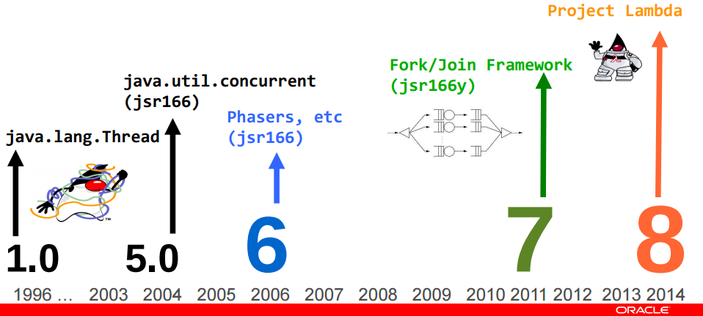
Concurrencia en Java

Slide 8
Qué necesito para que no sea tan penal?
“Dígale no a la mutabilidad” una vez que asigno un valor queda asi -> como el final
“Digale no a los efectos secundarios”, no modifico los parametros que le paso a un método. Devuelvo un valor nuevo, y punto.
(Función pura)

Slide 9
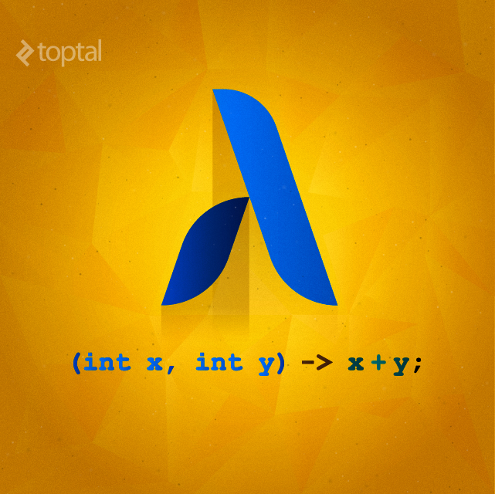
Cómo sería eso?

Slide 10
(int x, int y) -> x + y
Qué es esto?
Una lambda, o función anónima. No declaro un método public int suma(final int x, final int y), lo defino ahí.
Los final no están de adorno.

Slide 11
Y cómo sería eso?
Las funciones se aplicarían sobre una colección generalmente, aunque no necesariamente.
C# lo implementó con LINQ, Javascript lo tuvo siempre, el uso de callbacks por ejemplo, Ruby y Python también. Scala y Clojure en la JVM ya hace años.

Slide 12
Pero es complicado…
Implementar Lambdas en una plataforma como Java que tiene 20 años es complejo.
Hay que mantener retrocompatibilidad, y eso lo hace aún MÁS complicado

Slide 13
Cómo lo hicieron?
Streams pa la barra!

Slide 14
Qué es un Stream?
Un Stream representa una secuencia de objetos a la que le puedo aplicar transformaciones

Slide 15


Slide 16
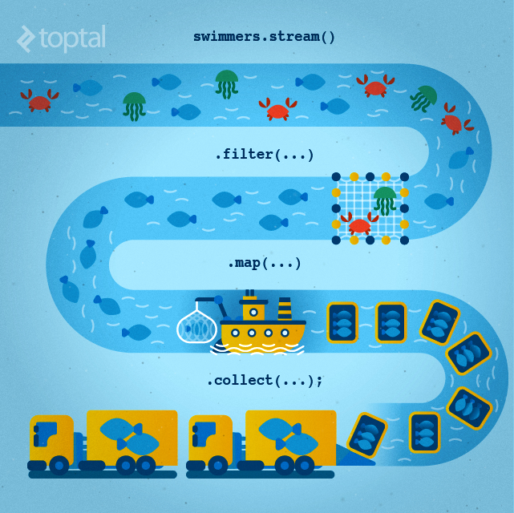

Slide 17
Tres conceptos
stream() -> me devuelve un Stream<Object> que me permite aplicarle transformaciones a los datos
filter(), map(), reduce()-> ejemplos de transformaciones que puedo aplicar.
collect()-> evalua el resultado de aplicar las transformaciones

Slide 18


Slide 19
Method References
Estar haciendo cosas como
personas.stream().map(p->p.getNombre())
es tedioso, hay una forma mejor?
Si, así:
personas.stream().map(Persona::getNombre)

Slide 20
Method References
Las Method References me sirven para abreviar llamados a un método y hacer más legible todo

Slide 21
Y qué es esto del parallel stream?
Cuando hago lista.parallelStream() Java parte en substreams el procesamiento usando por abajo el Framework Fork & Join que implementó en Java 7.

Slide 22
Por ejemplo
ConcurrentMap<Persona.Sexo, List<Persona>> porGenero = personas .parallelStream() .collect( Collectors.groupingByConcurrent(Persona::getGenero));

Slide 24
Optional
Un programador puede tolerar una cantidad finita de NullPointerException (NPE)
Para eso se hizo el Optional

Slide 25
Qué es el Optional?
Es un contenedor, que adentro tiene un null o un objeto

Slide 26
Qué es el Optional?
A lo largo de nuestra vida vimos esto hasta el hartazgo:
if (x != null) {
print(x);
}

Slide 27
Ahora hacemos así
opt.ifPresent(x -> print(x));
o, usando Method References
opt.ifPresent(this::print);

Slide 28
Las cosas quedan mejor
Antes:
if (x != null) {
String t = x.trim();
if (t.length() > 0)
print(t);
}

Slide 29
Las cosas quedan mejor
Ahora
opt.map(String::trim)
.filter(t -> t.length() > 0)
.ifPresent(this::print);

Slide 30
La programación funcional es:
Elegancia
+
Correctitud

Slide 31

Programando con Mirtha Legrand

Slide 32
FlatMappeando
Tengo un método buscarAlgo que devuelve String
public String findSimilar(String s)
Pero puede devolver Null entonces uso Optional
Optional<String> tryBuscarAlgo(String s)

Slide 33
FlatMappeando
Optional<Optional<String>> queca = opt.map(this::tryBuscarAlgo);
Optional<String> magique = opt.flatMap(this::tryBuscarAlgo);

Slide 34
Un último ejemplito
String calle = Optional.ofNullable(persona) //le paso algo que puede llegar a ser null .flatMap(Persona::getDireccion)
//Me devuelve un Optional
.map(Direccion::getCalle) //devuelve String
.orElse(“Desconocida”) //si calle==null devuelve “Desconocida”

